Slide 1
Обнаружение сетевых атак с помощью LSTM сетей
Выполнил
Студент гр. 43609/1 Куликов д. а.
Научный руководитель
Доцент, к.т.н. Платонов В.В.

Slide 2
Цель и задачи
Цель - исследование возможности применения LSTM сетей для обнаружения сетевых атак.
Для достижения поставленной цели необходимо выполнить следующие задачи:
выбрать архитектуру и параметры сети;
реализовать бинарный классификатор с помощью LSTM, а также классификатор типов атак;
проанализировать результаты.

Slide 3
Актуальность
В связи с постоянно увеличивающейся сложностью атак, их становится все сложнее определять без «контекста». LSTM сети подходят для выявления долгосрочных зависимостей в задачах предсказания последовательности.
В отличие от RNN, LSTM может сохранять состояние ячейки неограниченно долго, пока не решит перезаписать его другим значением. Это избавляет от проблемы затухающих градиентов, присущей RNN.
Сигнатурные методы не могут выявлять новые атаки, поэтому нужно прибегать к использованию средств обнаружения аномалий, в частности, нейронным сетям LSTM.

Slide 4
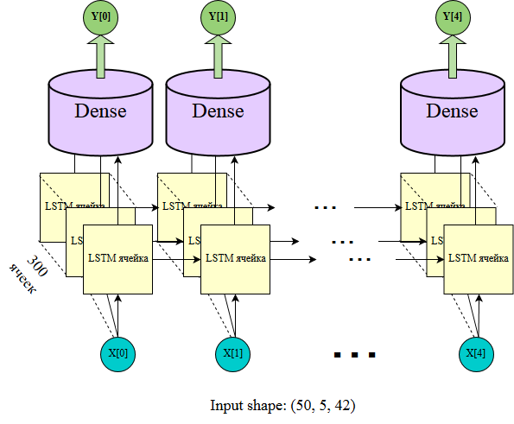
Бинарный классификатор
Результаты перекрестной проверки на данных 2000 года
Характеристика | Значение
TPR | 0.4657
TNR | 0.5084
FPR | 0.0102
FNR | 0.0156
Accuracy | 0.9742
Precision | 0.9786
Recall | 0.9676
F1 score | 0.9745

Slide 5
Бинарный классификатор
Результаты перекрестной проверки усложненной модели на данных 2015 года
 |  | Результат классификации
 |  | Отрицательный | Положительный
Настоящие значения | Отрицательный | 1855928 | 11682
 | Положительный | 15657 | 216732
Характеристика | Значение
TPR | 0.1032
TNR | 0.8838
FPR | 0.0056
FNR | 0.0074
Accuracy | 0.9869
Precision | 0.9489
Recall | 0.9326
F1 score | 0.9407
Не обнаружено 7% от общего числа атак в тестовом множестве, что можно считать успешным применением модели средства обнаружения.

Slide 6
Классификатор атак по типу
Название | Precision | Accuracy | Recall | F1 score
Без атак | 0.9997 | 0.9480 | 0.9415 | 0.9699
General | 0.9979 | 0.9912 | 0.8826 | 0.9367
DoS | 0.2997 | 0.9893 | 0.7186 | 0.4229
Разведка | 0.4365 | 0.9944 | 0.3868 | 0.4101
Фаззинг | 0.3722 | 0.9889 | 0.3536 | 0.3626
Эксплоиты | 0.5976 | 0.9852 | 0.1896 | 0.2878
Анализ | 0.0584 | 0.9890 | 0.6898 | 0.1076
ПХ | 0.0488 | 0.9875 | 0.7990 | 0.0919
Шелл-код | 0.0429 | 0.9918 | 0.6631 | 0.0805
Черви | 0.0098 | 0.9961 | 0.6202 | 0.0192
Наихудшими показателями обладают классы с малым количеством экземпляров в выборке. Также некоторые классы достаточно схожи и сеть часто их путает (DoS и фаззинг, или разведка и эксплоиты).
Название | Количество экземпляров
Эксплоиты | 33086
Анализ | 2007
ПХ | 1663
Шелл-код | 1140
Черви | 131

Slide 7
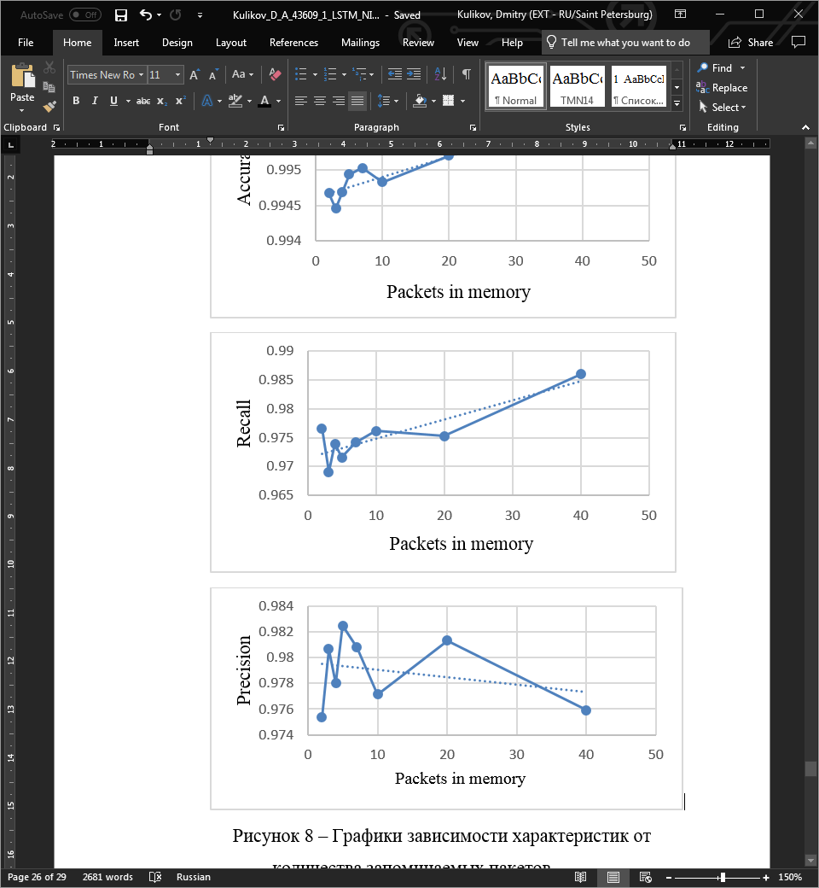
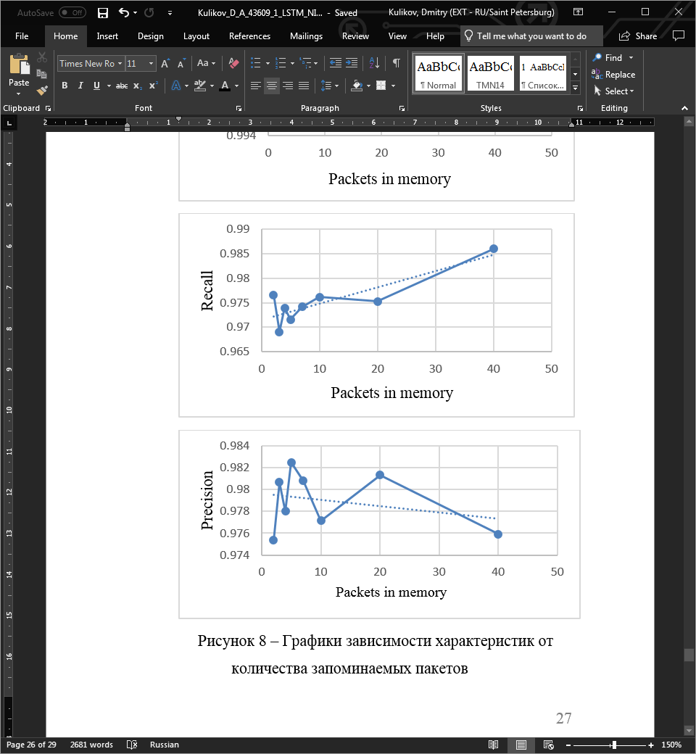
Анализ необходимого размера памяти
Больше 20 пакетов запоминать не имеет смысла, так как слишком много лишней информации, что мешает классификации. Оптимальным уровнем является 10 пакетов. Изменения невелики, но это позволяет обнаруживать более сложные атаки.

Slide 8
Результаты
Были выбраны параметры и архитектура сети.
Был реализован бинарный классификатор атак, на основе LSTM. Также был реализован классификатор атак по типам.
Результаты работы классификаторов были проанализированы. Сложность сетевых атак и их количество постоянно повышается, поэтому необходимо использовать средства обнаружения аномалий, в качестве чего подходят сети LSTM. Также необходимо использовать их в совокупности с СОВ и другими методами защиты, потому что новые атаки могут быть не обнаружены.

